Slide 1

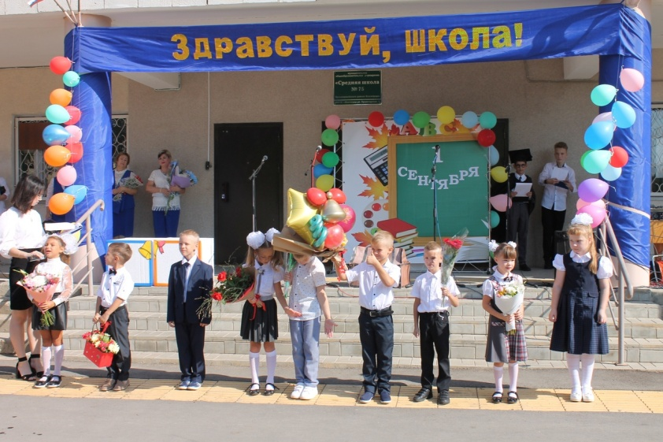
Добро пожаловать в муниципальное общеобразовательное учреждение «Средняя школа № 75
Красноармейского района Волгограда»

Slide 2
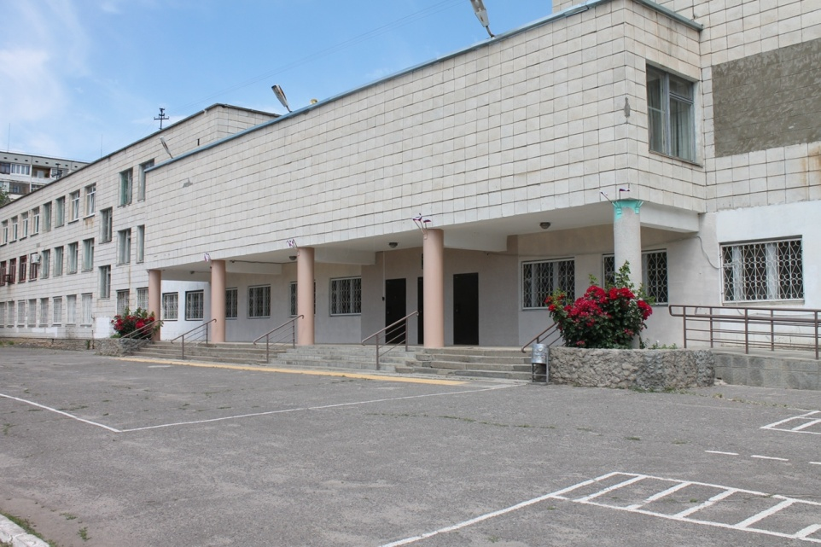
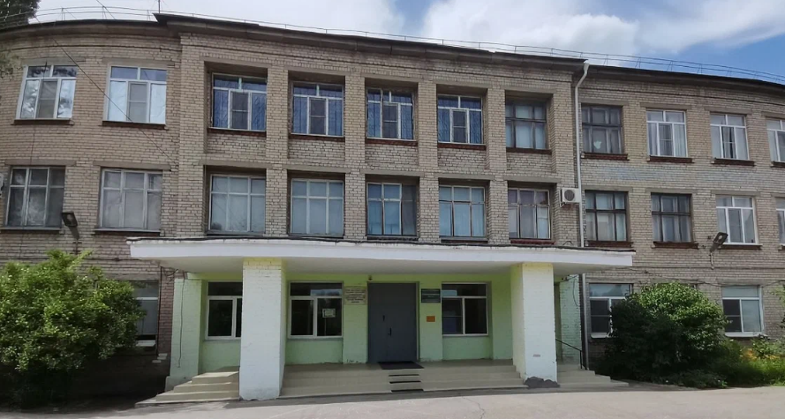

Адреса зданий:
1
400112, Волгоград, ул. Пролетарская, д.9
2
400112, Волгоград, ул.им.Арсеньева, 32

Slide 3
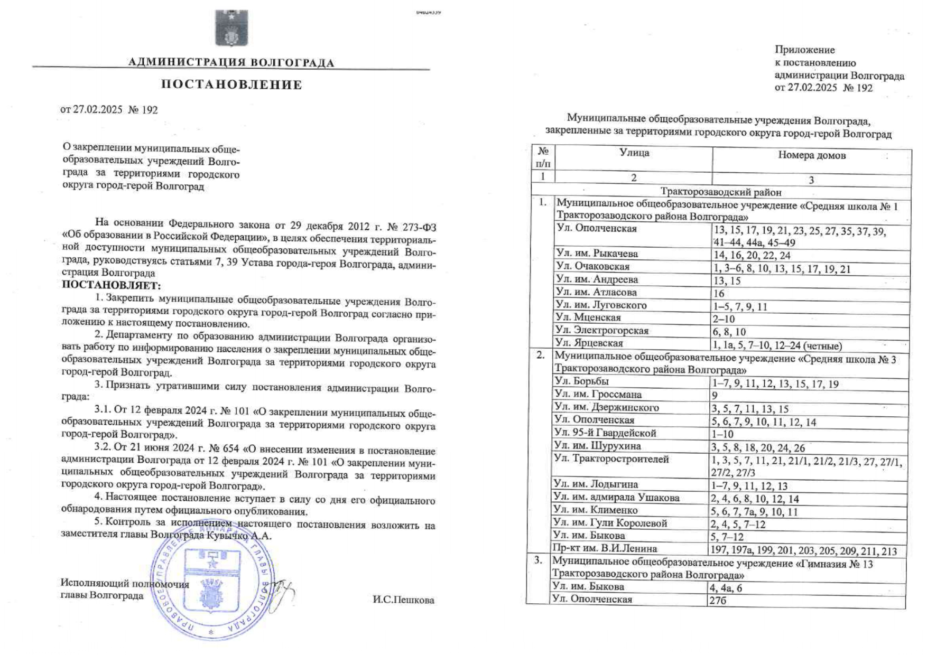


Постановление от 27.02.2025 № 192

Slide 4
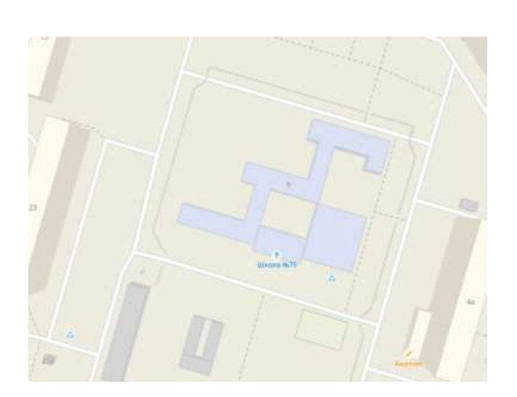

Микроучасток МОУ СШ № 75
Б-р им. Энгельса | 1, 2, 2а, 4, 4а, 8, 10
Ул. Пролетарская | 11–35 (нечетные)
Пер. Коксовый | 4
Ул. им. Энгельса | 2, 4, 6, 8, 8а, 10, 12, 18, 20, 22, 24
Ул. Первошлюзная | 6
Ул. Набережная | 3, 7, 10
Ул. Акмолинская | 10, 12, 12а, 13, 15, 16, 17, 22
Пер. Новый | 28, 30
Ул. Придонская | 8, 9, 10, 10а, 11, 12, 13
Ул. Экскаваторная | 4, 5, 9
Ул. им. Арсеньева | 1, 3–6, 9, 9а, 11, 14, 15, 17, 17а, 19а, 33–35, 40, 41, 44, 46, 48, 50
Ул. им. Сологубова | 1–18, 20–22, 24, 28, 34, 36, 38, 40, 42, 48, 50, 52а, 56, 56а, 56б

Slide 5

Прием документов в 1 класс
Прием документов будущих школьников в 1 класс в привычные даты — с 1 апреля по 5 сентября.
Прием детей в 1 класс проходит в два этапа.
Первый этап – с 1 апреля 2025 года по 30 июня. (Прием заявлений 1 апреля 2025 - с 9:05)
На этом этапе подают заявление те дети, которые проживают на закрепленной территории (в том же районе, в котором находится школа), а также льготники, обладающие преимущественным /первоочередным правом на зачисление в школу. Прием документов для детей по прописке завершается 30 июня 2025 года.
1
Второй этап пройдет - с 6 июля по 5 сентября 2025 года.
На этом этапе заявление на зачисление в школу подают дети независимо от места их проживания. То есть тем, кто проживает в другом районе, придется ждать лета, чтобы подать заявление и примут детей только в том случае, если остались свободные места.
2

Slide 6


Как подать документы в 1 класс?
Подача заявления о зачислении в 1 класс осуществляется родителями (законными представителями).
Направить документы и заявление для поступления в школу можно очно или в формате онлайн.
В 2025 году заявление на зачисление в 1 класс передают одним из способов на выбор:
1
посредством электронной регистрации на портале образовательных услуг Волгоградской области https://es.volganet.ru. в разделе «Регистрация в 1 класс на 2025 - 2026 учебный год». В течение трех рабочих дней с даты регистрации заявления в ИС «Е-услуги. Образование» родители (законные представители) предоставляют в школу копии документов.
2
по почте заказным письмом с уведомлением о вручении;
3
лично при посещении МОУ.
При подаче заявлений о приеме двух детей и более заявитель должен подавать заявление на каждого ребенка отдельно.

Slide 7


Какие необходимы документы
Родители (законные представители) предоставляют в школу следующие документы:
оригинал свидетельства о рождении ребенка и копия свидетельства о рождении ребенка. При несовпадении фамилии одного из родителей, предоставившего паспорт с фамилией ребенка, родители представляют документы, на основании которых фамилии были изменены (свидетельство о браке, разводе, установлении отцовства),
документ, подтверждающий родство заявителя (паспорт),
оригинал и копия свидетельства о регистрации ребенка по месту жительства или свидетельства о регистрации ребенка по месту пребывания на закрепленной территории или справку о приеме документов для оформления регистрации по месту жительства (в случае приема ребенка, проживающего на закрепленной территории),
оригинал и копию документа, подтверждающего установление опеки или попечительства (при необходимости),
медицинскую карту,
фото ребенка 3х4 для оформления личного дела
родители (законные представители) детей, являющихся иностранными гражданами или лицами без гражданства, дополнительно предъявляют документ, подтверждающий родство заявителя (или законность представления прав ребенка), и документ, подтверждающий право заявителя на пребывание в Российской Федерации.
Во время приема документов родитель (законный представитель) также заполняет собственноручно заявление о приеме на 2025 / 2026гг с указанием адреса обучения.
3

Slide 8

Льготы по зачислению в 1 класс
Перечень детей, имеющих преимущественное право на зачисление в школу, определяется федеральным и региональным законодательством. В этом список входят:
дети, проживающие на микроучастке образовательной организации;
братья и сёстры, в том числе из опекаемых семьях, если старшие дети ;
дети сотрудников полиции, уголовно – исполнительной системы наказания, пожарного надзора, таможенной службы, если они проживают на микроучастке образовательной организации (независимо от формы собственности жилья);
дети участников СВО, если семьи проживают на микроучастке образовательной организации. Согласно, действующему законодательству, достаточно прописки одного из родителей.

Slide 9

Сколько лет должно быть ребенку?
На момент поступления в школу ребенку должно быть не менее 6 лет 6 месяцев и не более 8 лет. Если ребенок младше 7 лет, то у него не должно быть противопоказаний для посещения школы по состоянию здоровья. Родители вправе обратиться с заявлением в школу, чтобы их ребенка зачислили в первый класс раньше 6,5 лет или позже 8 лет. Но предварительно им необходимо получить разрешение от учредителя школы и пройти медицинскую комиссию ПМПК, подтверждающую готовность ребенка до 6,5 лет к обучению по образовательной программе начального общего образования.
Но нужно учесть, что удовлетворять заявление родителей учредители не обязаны (согласно ч.1 ст.67 273-ФЗ «Об образовании»).

Slide 10

Зачисление в школу оформляется приказом в течение 3 рабочих дней по окончании каждого из этапов приема документов.
На 01 апреля 2025г свободно 125 мест
Ответственный за организацию приема детей в 1 класс:
              заместитель директора по УВР Ромашова Елена Михайловна.
Контактный телефон: 67-51-34

Slide 11

Программа обучения «Школа России»

Slide 12
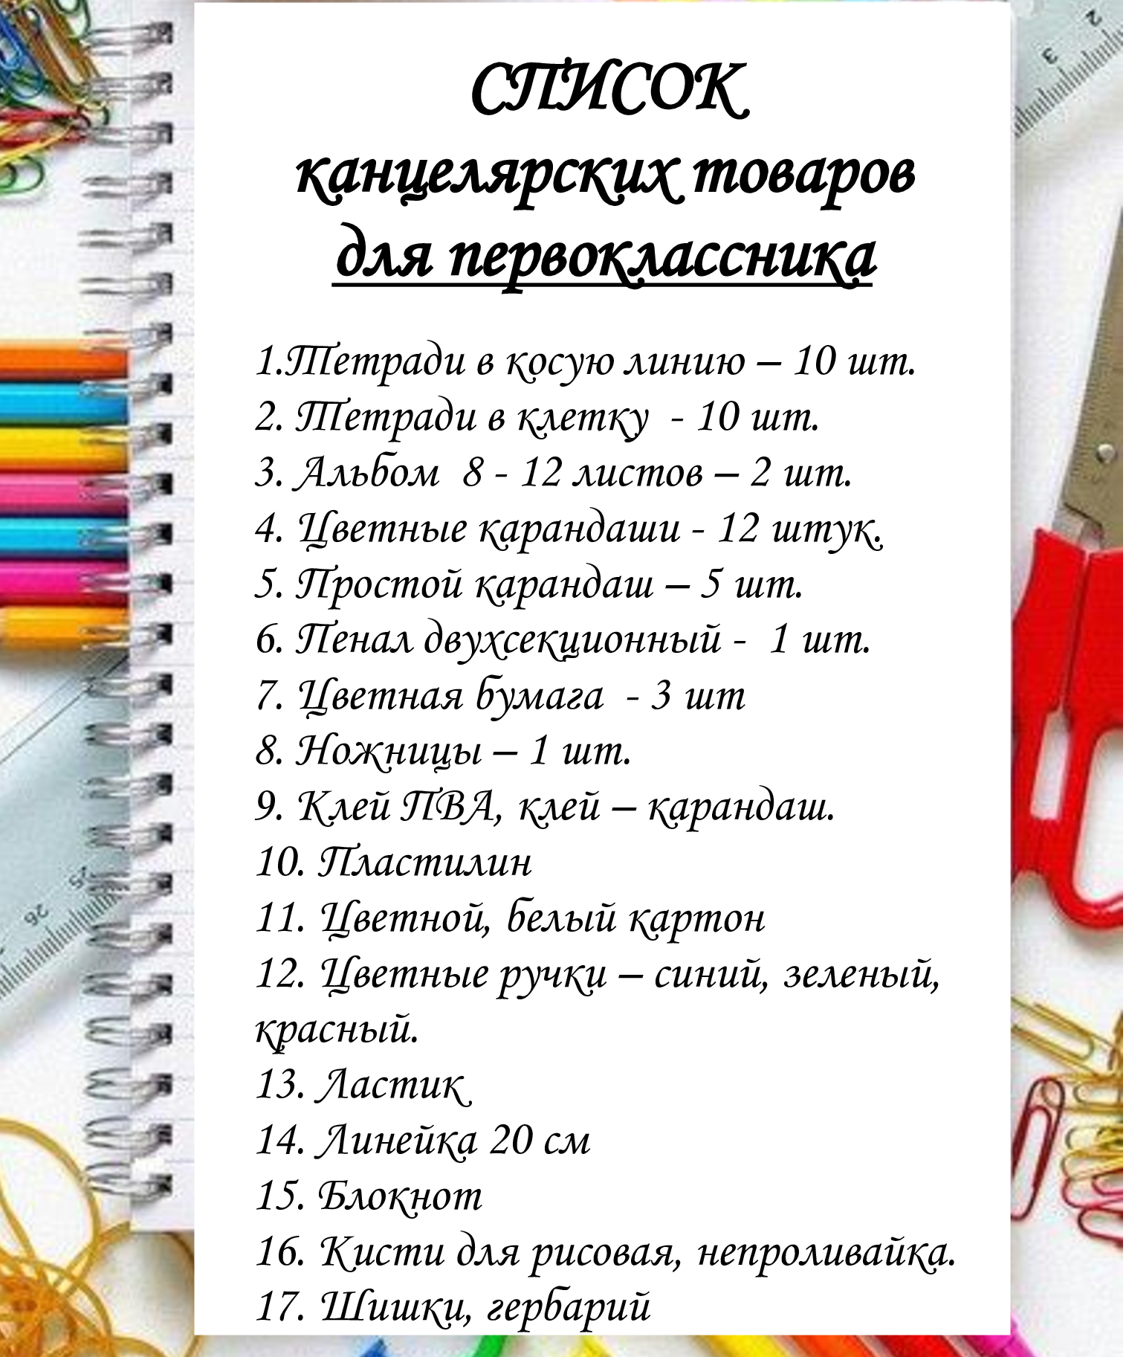


Принадлежности для 1 класса

Slide 13



Школьная форма

